Slide 1
Bonjour!
mercredi, le deux avril

Slide 2
Travail de cloche
Quel est votre film préféré et pourquoi vous l’aimez? Qui est la vedette du film?

Slide 3
Bonjour!
mercredi, le deux avril

Slide 4
AVERTISSEMENT
Examen
vendredi, le quatre avril
20.000 Lieues sous les mers et tout ce que vous avez appris de la langue française: surtout le subjonctif et le faire causatif

Slide 5
Le Mur (The Wall), a short story by Jean-Paul Sartre, is considered a masterpiece of the genre of writing known as existensialism.

Slide 6
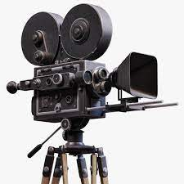
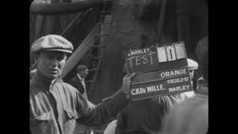

Slide 7
adjectifs qui décrivent le Capitaine Nemo

Slide 8
Devoirs

Slide 9
Billet de sortie
Écrivez une phrase qui parle du Nautilus et qui utilise le faire causatif.

